Slide 1
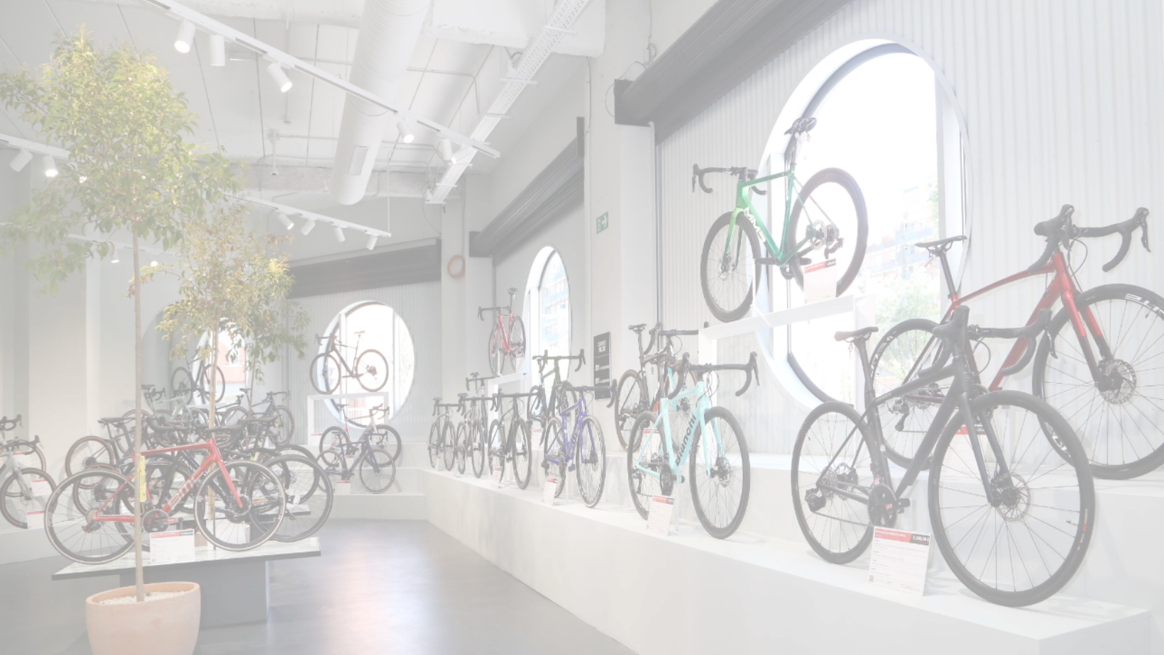

BIKESTORES
Nieto Agustina
Aguilar Isabel

Slide 2
OBJETIVO
¿Existirá un PATRÓN que permita predecir qué CATEGORÍA y MARCA de bici necesita MAYOR STOCK para el siguiente verano?
BIKESTORES

Slide 3


CONTEXTO
Competencias
Stockearse para el verano dada las competencias de bicis
Sustentabilidad
El cambio de paradigma hacia un mundo sin automóviles
BIKESTORES

Slide 4
CONTEXTO
Trabajamos en el equipo de Ejecución Inteligente de una importante compañía de bicicletas en Estados Unidos, donde velamos por transformar, digitalizar y poner al servicio la información.
La compañía nació en 2016 y desde entonces ha estado en constante crecimiento. Surge, esta iniciativa, entendiendo la oportunidad que hay en el mercado que busca migrar del automóvil a bicicletas, para lograr de este mundo uno más sustentable y así reducir la emisión de carbono.
Por tal motivo se nos ha solicitado el análisis de ventas, entendiendo que la mayor parte de las mismas se da en verano, de las tres tiendas, Santa Cruz Bikes, Baldwin Bikes y Rowlett Bikes, en los tres estados en los que están localizadas: Texas, New York y California.
COMPETENCIA
ENTRE
TIENDAS
BIKESTORES

Slide 5



CONTEXTO ANALÍTICO
Brindado por equipo de ventas
Contiene: Órdenes de compra, info de staff, las tiendas, clientes, productos, categorías y marcas.
DATASET
APRENDIZAJE NO SUPERVISADO
No hay ninguna variable que nos indique exactamente que hace que una bici sea elegida por el cliente a diferencia de otra. Es por esto que el aprendizaje es no supervisado.
Realizar análisis de datos exploratorios para investigar visualmente la estructura de los datos
Utilizar estas observaciones para ajustar los modelos adecuados.
Calcular el total de ingresos por tienda, por vendedor, marca y categorías para realizar posteriormente los gráficos correspondientes.
Detectar en base al punto 3, los de mayor ingreso.
Realizar gráficos de dispersión y tendencias para, de esta manera, entender el comportamiento de la compra de clientes. Cuándo es el momento de mayor ventas, de qué categoría y marca, como así también las tiendas y estado donde se dan las mismas y que vendedor es el que tiene el mayor éxito para así incentivarlo.
Segmentar y generar conclusiones sobre grupos específicos.
STEPS
BIKESTORES

Slide 6





PREGUNTAS DE INTERÉS
ESTADO DE
MAYOR INGRESOS
VENTAS POR MARCA
VENTAS POR EMPLEADOS
POR TIENDAS
MAYORES INGRESOS
POR MARCA
BIKESTORES

Slide 7
VARIABLES
Order_id: N° de identificación de la orden
product_id: N° de identificación del producto
quantity: Cantidad de la orden
List Price: Precio de lista
List Price: Precio de lista
Product: Producto
Brand: Marca
Category: Categoría a la que pertenece el producto
order_date: Fecha de creación de la orden
shipped_date: Fecha de despacho del producto
Store name: Nombre de la tienda
Days between order and shipment: Días entre la fecha de la orden y la fecha del despacho
BIKESTORES

Slide 8

METADATA Ciudad de NY
U$D 2.8M en ventas totales
2.413 unidades vendidas
47.000 ciclistas
5 Estaciones de uso compartido de Bicis
BIKESTORES

Slide 9
ANÁLISIS EXPLORATORIO
BIKESTORES

Slide 10
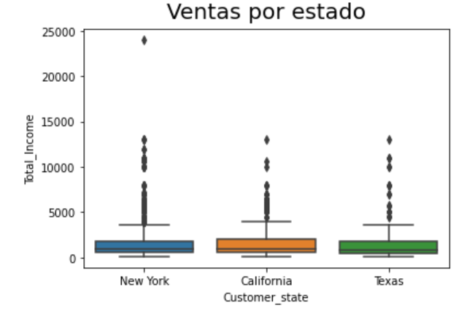
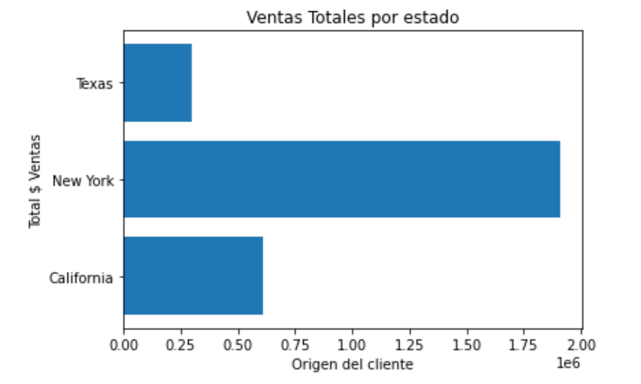
VENTAS POR ESTADO
De ambos gráficos podemos deducir que NEW YORK es el que mayor cantidad de ventas posee.
BIKESTORES

Slide 11
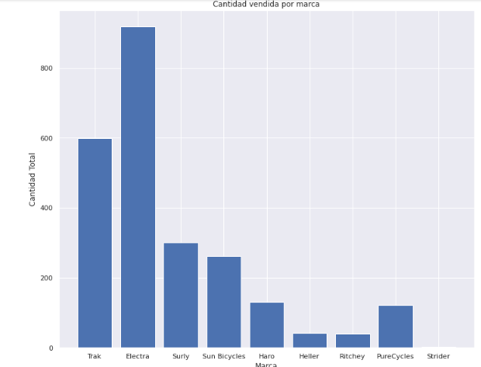
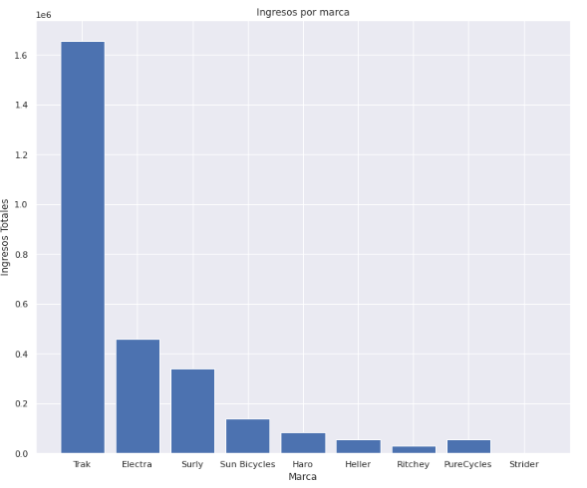
VENTAS POR MARCA
Podemos observar que la marca más vendida en términos de cantidad es ELECTRA
Esto tiene mucho sentido ya que es la bici para usarse en la ciudad y sabemos, por nuestras múltiples conversaciones con el cliente, que los principales clientes que tienen en los 3 estados son: estudiantes, secundarios y universitarios, que se movilizan en Bicis para llegar a sus escuelas/universidades. Sin embargo a la hora de analizar los ingresos por marcas, la que mayor margen nos deja es la Marca TRAK, también se trata de una bici urbana pero con una calidad superior a ELECTRA por lo que nos deja más ganancias a pesar de vender menos cantidad.
BIKESTORES

Slide 12
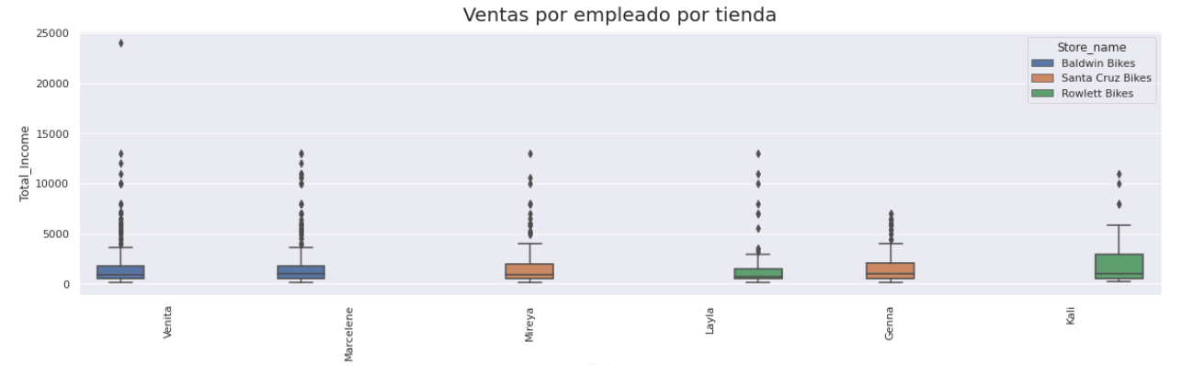
VENTAS POR EMPLEADO
En la tienda Baldwin Bikes las ventas de sus empleados Marcelene y Venita son muy similares, pero vemos una pequeña diferencia a favor de Marcelene. En Sta Cruz Bikes podemos apreciar que el empleado que generó mayores ingresos fue Genna.
En el caso de Rowlett Bikes el mayor ingreso lo generó Kaii.
BIKESTORES

Slide 13
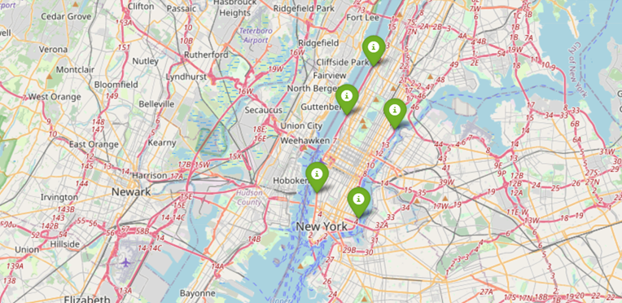
ANÁLISIS EN EL USO DE BICIS EN NY
Queremos evaluar cómo ha aumentado la cantidad de bicicletas que circulan por la ciudad de NY.
Esta API fue creada por la División de Transporte del Departamento de Planificación de la Ciudad de Nueva York (NYC DCP). Quienes han realizado recuentos anuales de bicicletas en Manhattan desde 1999. Los recuentos se han llevado a cabo a lo largo de rutas designadas para bicicletas en 10 ubicaciones en la calle y 5 fuera de la calle durante la temporada de otoño. Estas ubicaciones se han mantenido generalmente consistentes.
Los datos recopilados incluyen el volumen de ciclistas / usuarios, el uso del casco, el uso del carril bici, el género, etc. Los datos de los recuentos de bicicletas pueden ofrecer información sobre las tendencias generales en la demografía de los usuarios y los patrones de viaje a lo largo del tiempo.
Route 9A Greenway at 125th St.
Route 9A Greenway at 80th St.
East River Greenway at E90th St.
Route 9A at 11th St.
East River at E Houston St.
BIKESTORES

Slide 14
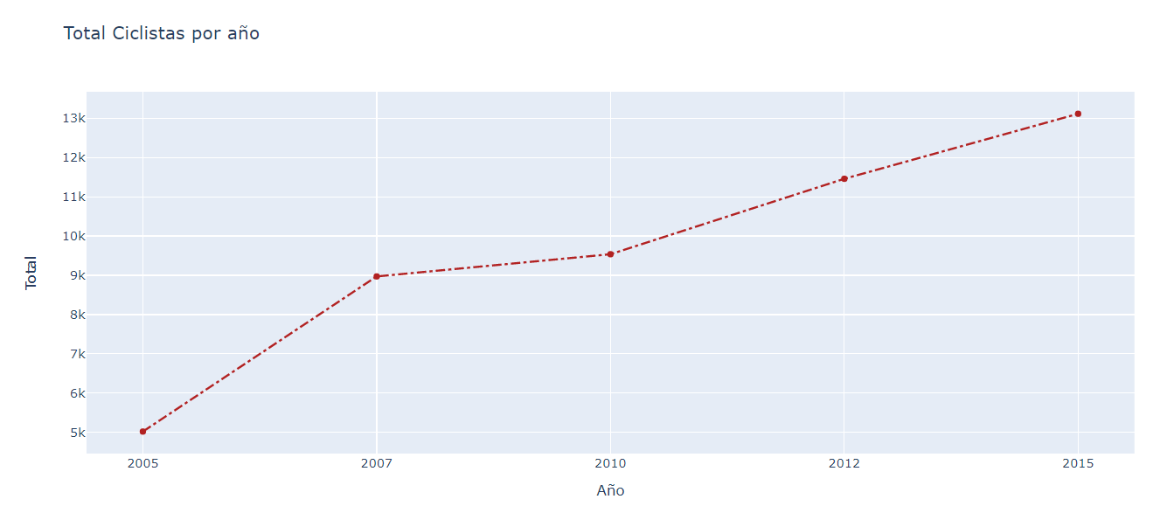
TOTAL DE CICLISTAS POR AÑO
Podemos ver cómo claramente a lo largo de los años la cantidad de ciclistas que han pasado por las estaciones ha ido creciendo notablemente.
BIKESTORES

Slide 15
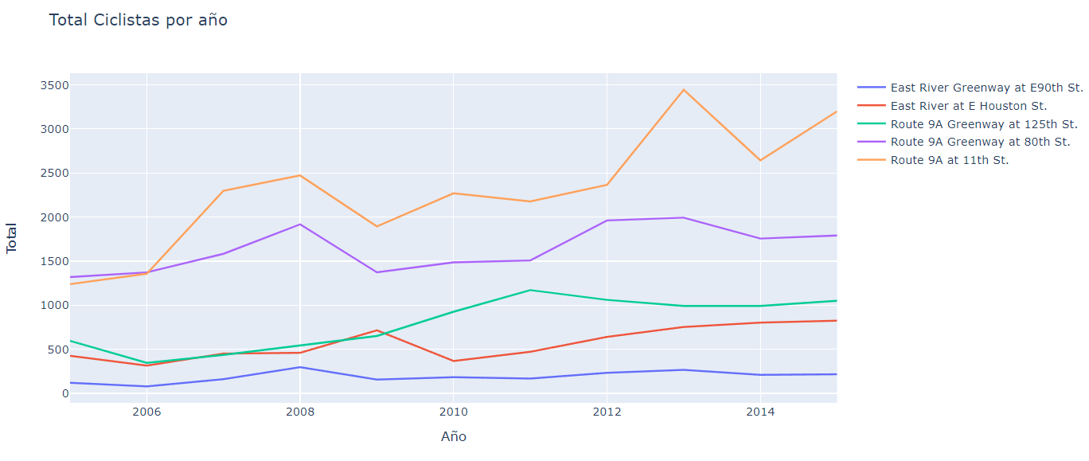
ANÁLISIS POR ESTACIÓN
Si realizamos el mismo análisis pero lo segmentamos por las estaciones podemos ver que la mayor cantidad de ciclistas ha pasado por Route 9A at 11th St.
BIKESTORES

Slide 16

INSIGHTS
&
RECOMENDACIONES
BIKESTORES

Slide 17




INSIGHTS & RECOMENDACIONES
Cuáles son los puntos de venta que han generado los mayores ingresos en los últimos años.
La tienda Baldwin, en el estado de Nueva York es la que mayores ingresos en total genera.
De la tienda con mayores ingresos, cuál es el empleado/a que ha generado los mayores ingresos por ventas para analizar la posibilidad de otorgar un bono.
Marcelene de Baldwin Bikes, en la que genera los mayores ingresos por ventas de la tienda. Recomendamos otorgarle una bonificación o ofrecerle un cargo más elevado (con incremento de sueldo) para motivar a seguir trabajando tan bien.
Así mismo, recomendamos también otorgar alguna bonificación/reconocimiento a los mejores vendedores de las otras dos tiendas. Con el objetivo de motivarlos a incrementar aún más sus ventas y ayudar a potenciar el resto del equipo.
Estos reconocimientos deberían otorgarse a Genna de Sta Cruz Bikes y Kaii de Rowlett Bikes
La marca que genera los mayores ingresos.
Con respecto a los ingresos por Marca, Trek Brand es la que genera los mayores ingresos en las 3 tiendas.
En segundo lugar se encuentra Surly y luego Haro.
Recomendamos mantener las estrategias de marketing para estas 3 marcas pero sí sería bueno incluir nuevas iniciativas para marcas como Strider y Pure Cycles que tienen poca salida.
La marca más vendida. Con respecto a la cantidad de unidades vendidas, la marca Trek es la lleva la delantera con respecto a las otras. Como mencionamos en el documento se trata de una marca de bicis cuyo uso más frecuente es en la ciudad y su principal comprador son estudiantes.
BIKESTORES

Slide 18

MUCHAS GRACIAS

